Slide 1

Психолого-педагогические и нормативно-правовые основания для создания инклюзивной среды
Руднева Любовь Алексеевна
заместитель директора по учебно-воспитательной работе
МАОУ СШ № 156

Slide 2
Программа семинара
1. Требования к инклюзивной образовательной среде, этапах её создания в образовательных организациях
2. Психолого-педагогические и нормативно правовые основания для создания инклюзивно образовательной среды в МАОУ СШ № 156
3. Содержание деятельности команды психолого-педагогического сопровождения в создании инклюзивной образовательной среды
4. Роль родителей (законных представителей) в создании инклюзивной образовательной среды
5.Разработка и оформление адаптированной общеобразовательной программы.
6. Итоги работы семинара. Рефлексия.

Slide 3
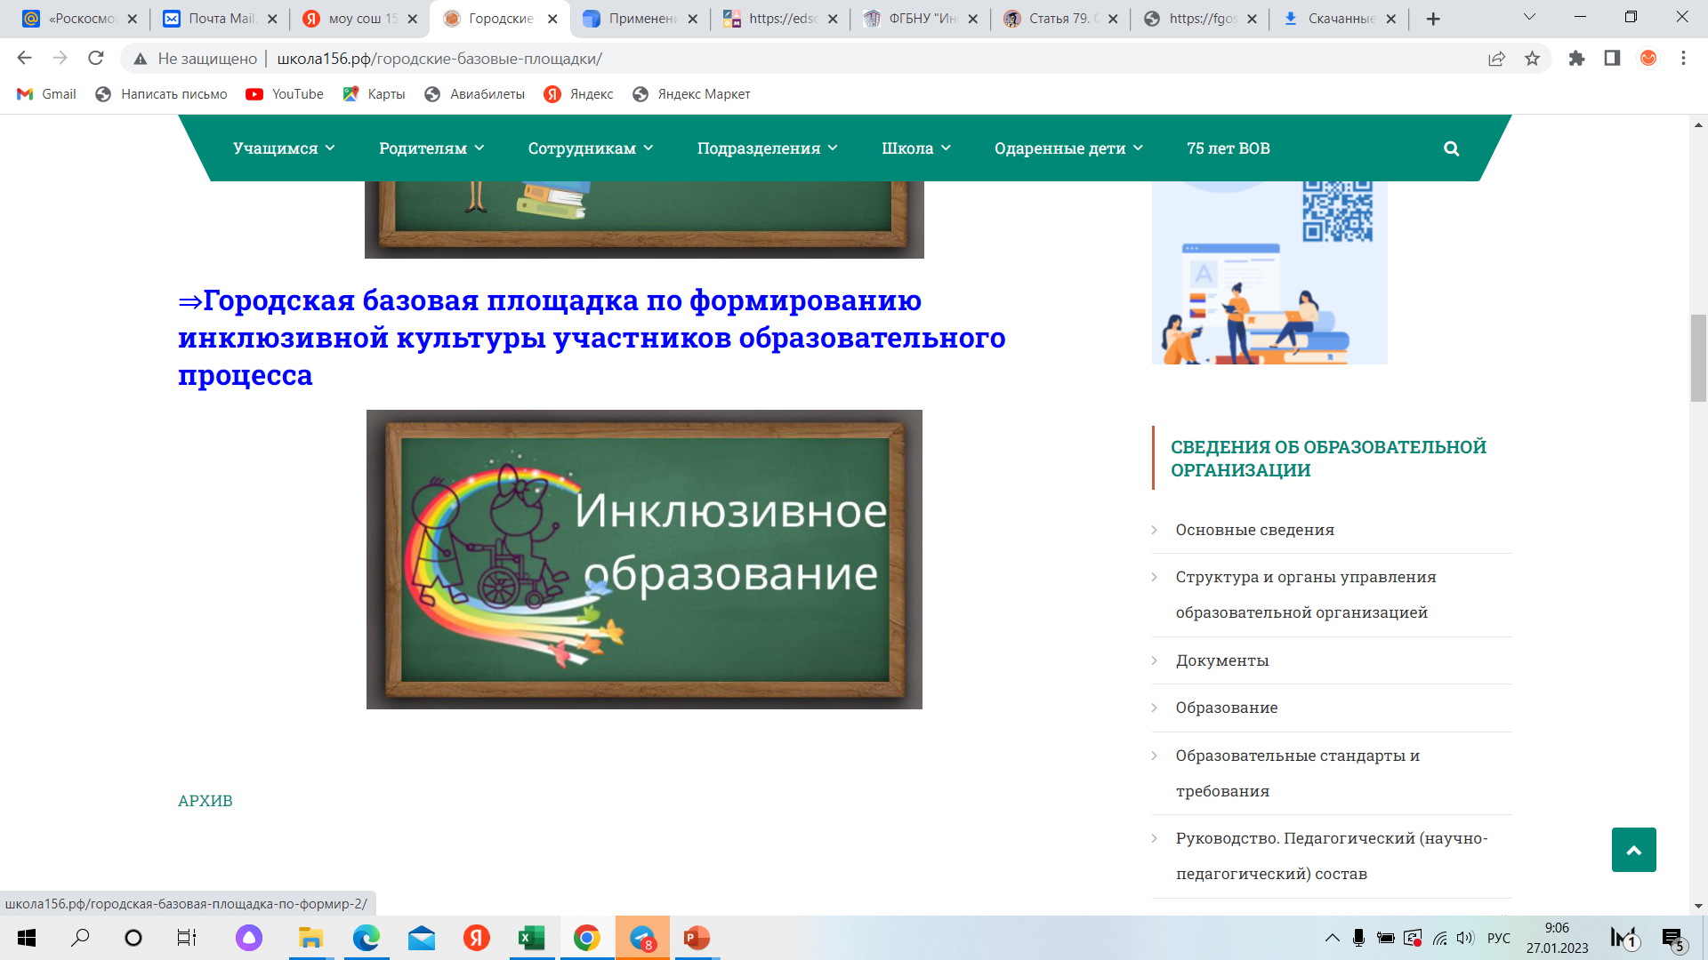

⇒Приказ-ГУО Администрации города Красноярска № 459п от 30.09.2022-г. О присвоении статуса городской базовой площадки на 2022-2023 учебный-год
ГОРОДСКАЯ БАЗОВАЯ ПЛОЩАДКА ПО ФОРМИРОВАНИЮ ИНКЛЮЗИВНОЙКУЛЬТУРЫ УЧАСТНИКОВ ОБРАЗОВАТЕЛЬНЫХ ОТНОШЕНИЙ

Slide 4

Федеральный закон «Об образовании в Российской Федерации» от 29.12.2012 № 273-ФЗ
Инклюзивное образование
Равная доступность образования для всех обучающихся
АООП НОО ОВЗ
Может быть организована как совместно с другими обучающимися, так и в отдельных классах, группах или в отдельных организациях
АОП – программа, предназначенная для обучения лиц с ограниченными возможностями здоровья с учетом особенностей их психофизического развития, индивидуальных возможностей и при необходимости коррекции нарушений развития и социальной адаптации

Slide 5

Нормативно - правовые документы, регламентирующие организацию образовательной деятельности лиц с особыми образовательными потребностями
Федеральный закон Российской Федерации «Об образовании в Российской Федерации» № 273-ФЗ; Приказ Министерства образования и науки Российской Федерации от 19.12.2014 № 1598 «Об утверждении федерального государственного образовательного стандарта начального общего образования обучающихся с ограниченными возможностями здоровья». Приказ Министерства образования и науки Российской Федерации от 19.12.2014 № 1598 «Об утверждении федерального государственного образовательного стандарта для обучающихся с умственной отсталостью» Примерных адаптированных основных общеобразовательных программ Постановления Главного государственного санитарного врача Российской Федерации от 28 сентября 2020 г. № 28 «Об утверждении санитарных правил СП 2.4.3648-20 «Санитарно-эпидемиологические требования к организациям воспитания и обучения, отдыха и оздоровления детей и молодежи»», Постановления Главного государственного санитарного врача Российской Федерации от 28 января 2021 г. № 2 «Об утверждении санитарных правил и норм СанПиН 1.2.3685-21 «Гигиенические нормативы и требования к обеспечению безопасности и (или) безвредности для человека факторов среды обитания». Приказ Главного управления образования администрации города Красноярска от 29.05.2015 № 339/п «Об инклюзивном образовании» Нормативно-методические документы Минобразования Российской Федерации и другие нормативно-правовые акты в о бласти образования; Локальные акты школы
Федеральные документы | Муниципальные документы | Локальные акты школы

Slide 6
Локальные акты школы
ВНУТРЕННИЕ ДОКУМЕНТЫ:
Положение о порядке организации образовательной деятельности для обучающихся с ограниченными возможностями здоровья и (или) инвалидов в МАОУ «Средняя школа №156»
Положение о психолого-педагогическом консилиуме
Положение о проведении промежуточной аттестации обучающихся муниципального автономного общеобразовательного учреждения «Средняя школа №156 им. Героя Советского Союза Ерофеева Г.П.» и осуществления текущего контроля их успеваемости
Модель инклюзивного образования
Мониторинг оценки условий реализации ФГОС НОО с ОВЗ, ФГОС образования обучающихся с умственной отсталостью (интеллектуальными нарушениями)
Паспорт доступности
План адаптации для МКГ объекта МБОУ «Средняя школа №156» на период 2020-2023гг.
Положение о структуре и разработке АОП.
Адаптированные образовательные программы
Учебные планы для организации инклюзивного образования обучающихся с ограниченными возможностями здоровья на 2022-2023 учебный год⇒
Ссылка

Slide 7
Категория детей с ОВЗ инклюзивно |  | Варианты программ ФГОС НОО ОВЗ и ФГОС О УО |  |  |  |  | Обучающиеся с ОВЗ в МАОУ СШ № 156
 |  | Вариант 1 |  | Вариант 2 | Вариант 3 | Вариант 4
Глухие |  | 1.1 |  | 1.2 | 1.3 | 1.4 | -
Слабослышащие |  | 2.1 |  | 2.2 | 2.3 | - | 1
Слепые |  | 3.1 |  | 3.2 | 3.3 | 3.4 | -
Слабовидящие |  | 4.1 |  | 4.2 | 4.3 | - | 1
Тяжёлые нарушения речи (ТНР) |  | 5.1 |  | 5.2 | - | - | 34
Нарушения опорно-двигательного аппарата (НОДА) |  | 6.1 |  | 6.2 | 6.3 | 6.4 | 14
Задержка психического развития (ЗПР) |  | 7.1 |  | 7.2 | - | - | 28
Расстройство аутистического спектра (РАС) |  | 8.1 |  | 8.2 | 8.3 | 8.4 | 1
Умственная отсталость (интеллектуальные нарушения) УО (ИН) |  | Пр. № 1599, вар.1 Пр. № 1599, вар.2 |  |  |  |  | 7 8
Классы КРО
ТНР | ЗПР | ЗПР | Организация получения образования иностранными гражданами (ФЗ -273 ст.78)
1 класс – 11 ч. | 1 класс – 12 ч.; 2 класс – 11 ч. |  | 1 класс – 25 ч.

Slide 8
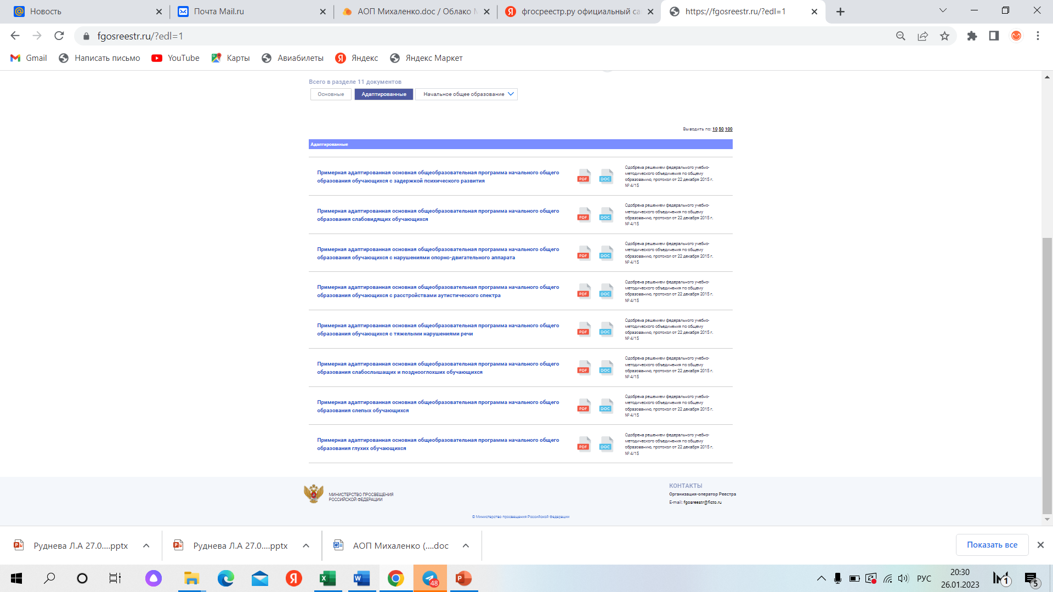
РЕАЛИЗУЕМЫЕ АООП и АОП

Slide 9
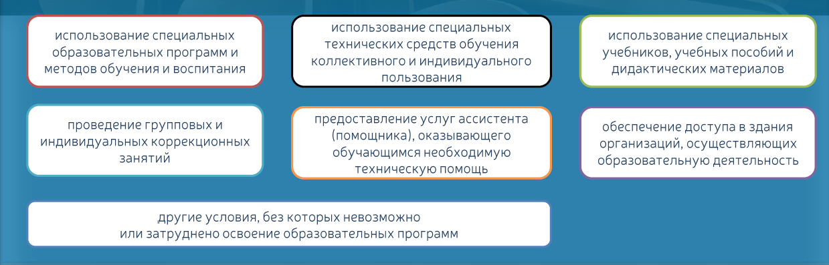
Специальные условия на уровне начального общего образования

Slide 10
Организация и содержание образования по
(с учётом варианта ПАООП ООО)
Федеральный государственный образовательный стандарт образования обучающихся с умственной отсталостью (интеллектуальными нарушениями) | Федеральный государственный образовательный стандарт основного общего образования Примерные адаптированные основные образовательные программы основного общего образования обучающихся с ОВЗ
Проблемный вопрос: какие учебные планы, рабочие программы, КИМы, коррекционные курсы должны быть реализованы в образовательно-коррекционном процессе на уровне ООО с обучающимися с ОВЗ , завершивших обучение на уровне НОО?

Slide 11
«Создание условия для на уровне ООО с обучающимися с ОВЗ , завершивших обучение на уровне НОО?
1. Создание рабочей группы
2. Разработка локальных актов (обновление, внесение изменений)
3. Разработка индивидуальных учебных планов для обучающихся с ОВЗ на уровне ООО (ЗПР , ТНР, РАС)
4. Разработка КИМов

